Slide 1
HTML
CSS样式表

Slide 2

回顾
表单中提交数据的方法有那两种及其区别？
创建一个登录界面需要哪些表单元素？

Slide 3
思考
样式表的基本结构？
常用的样式属性有哪些？

Slide 4
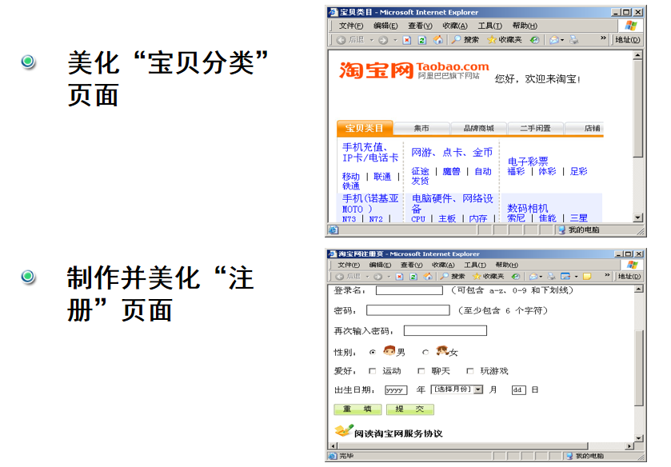
本章任务

Slide 5
本章目标
会创建统一外观的字体文本
会创建无下划线的超连接样式
会创建个性化的表格
会创建个性化的表单

Slide 6
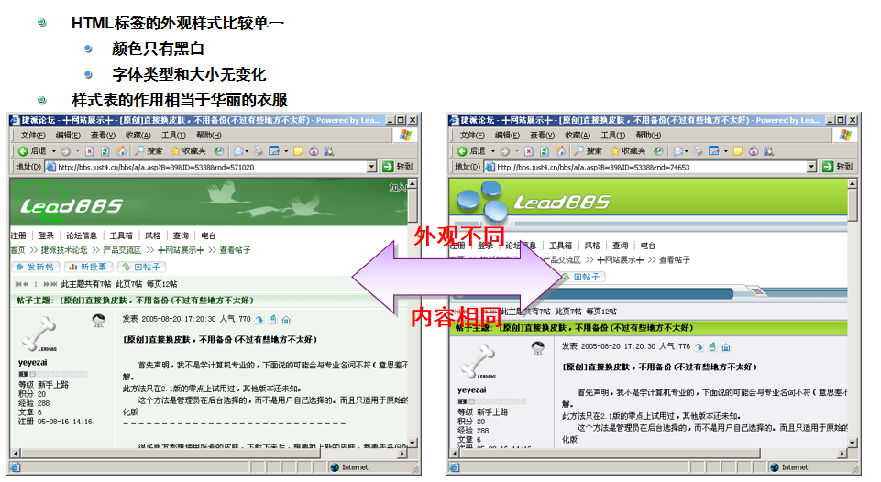
为什么需要CSS样式表

Slide 7
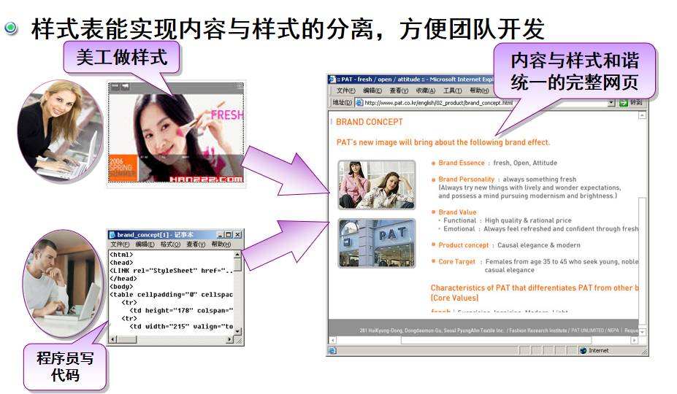
为什么需要CSS样式表

Slide 8
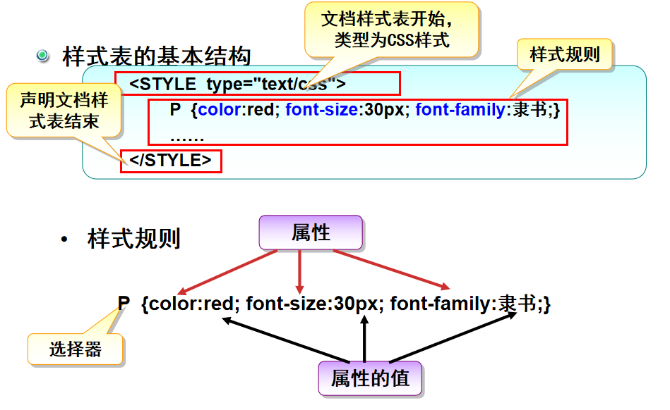
样式表的基本语法

Slide 9
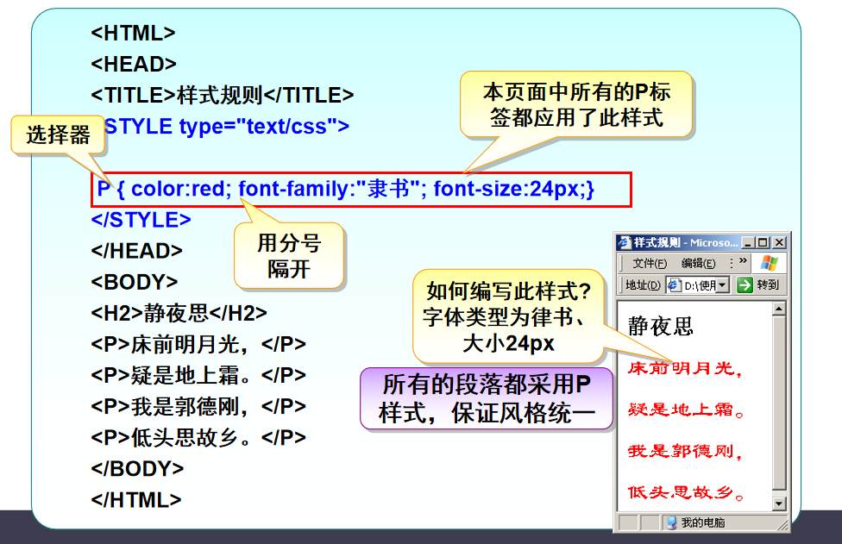
样式表的基本语法

Slide 10
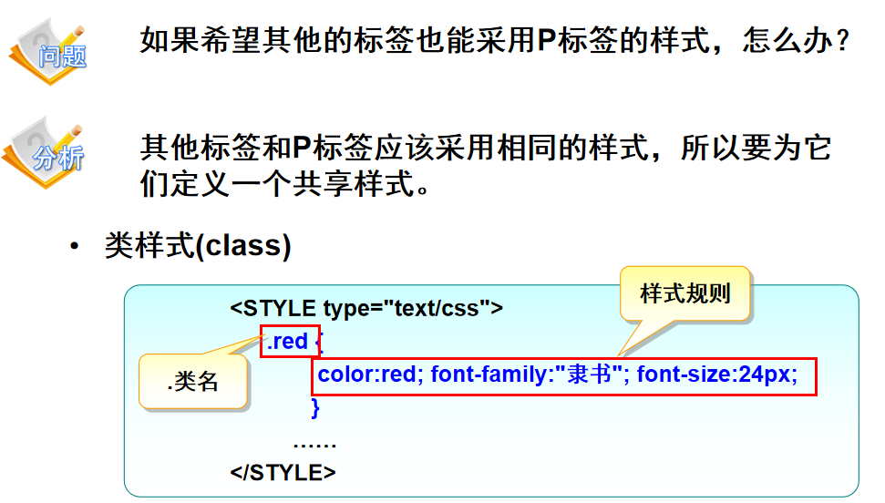
样式表的基本语法

Slide 11
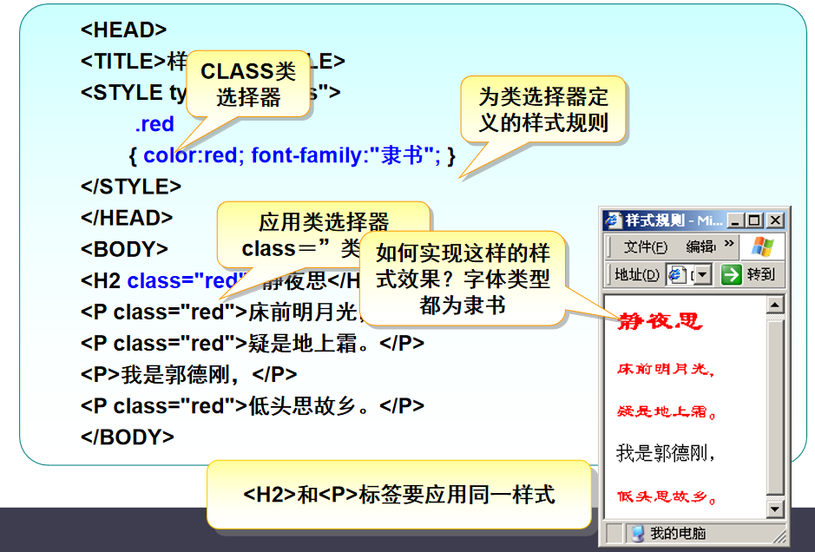
样式表的基本语法

Slide 12
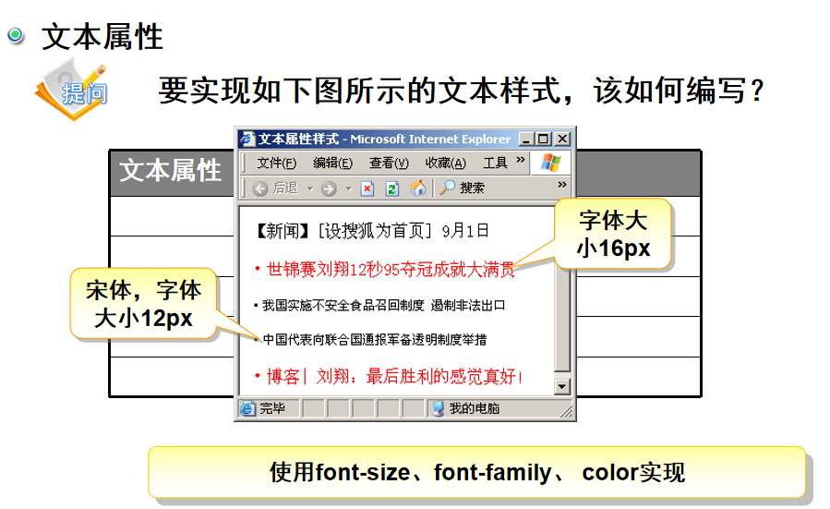
常用的样式属性

Slide 13
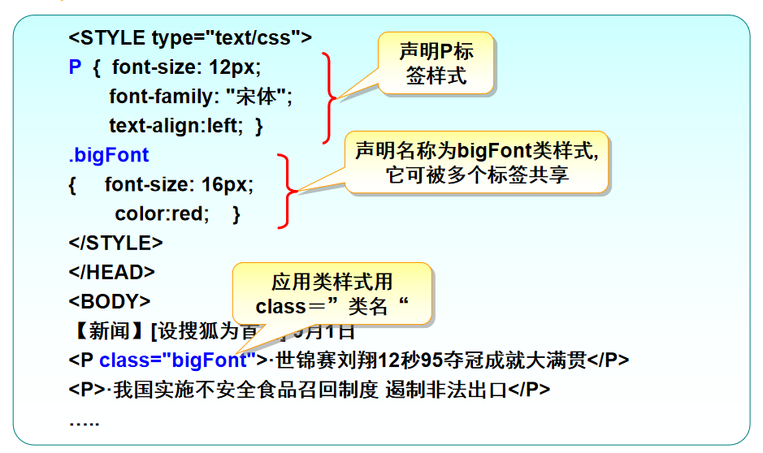
常用的样式属性

Slide 14
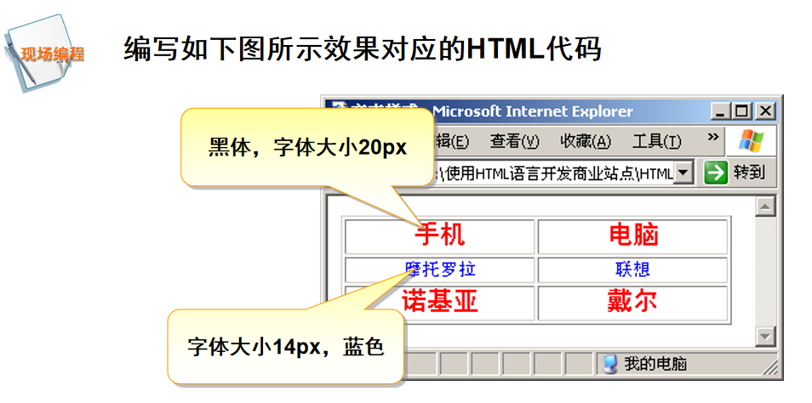
小结1

Slide 15
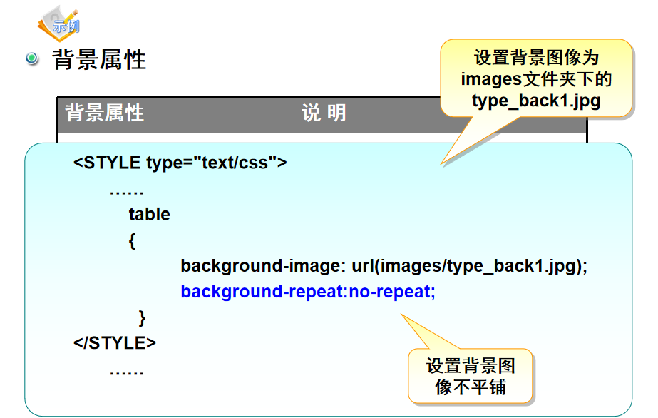
常用的样式属性

Slide 16
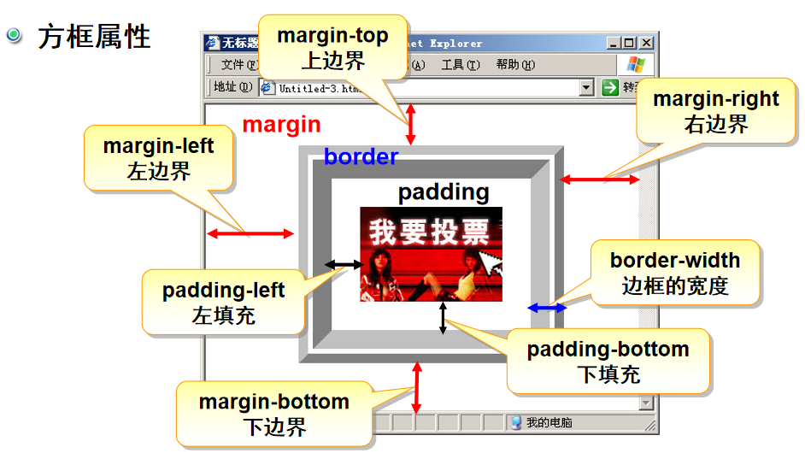
常用的样式属性

Slide 17
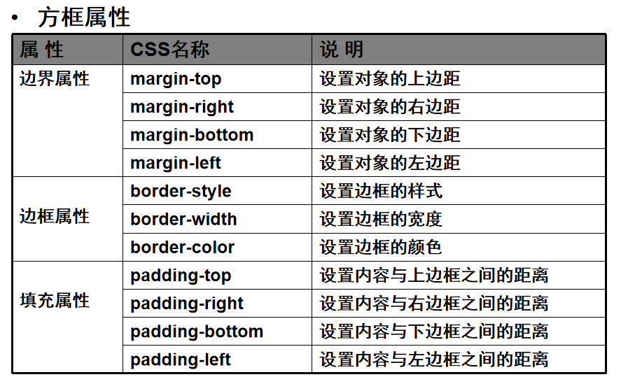
常用的样式属性

Slide 18
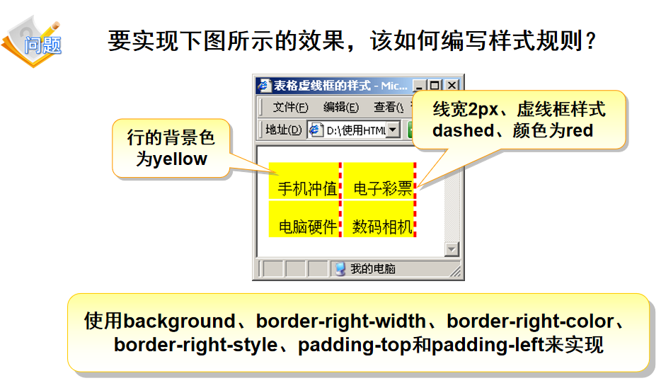
常用的样式属性

Slide 19
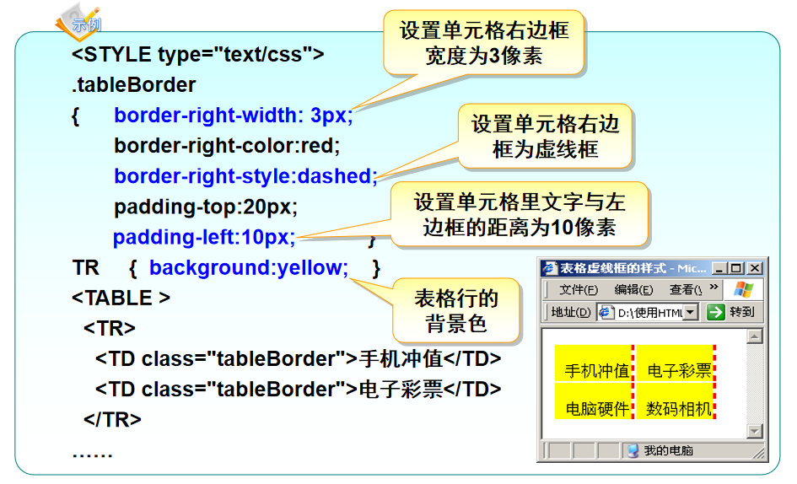
常用的样式属性

Slide 20
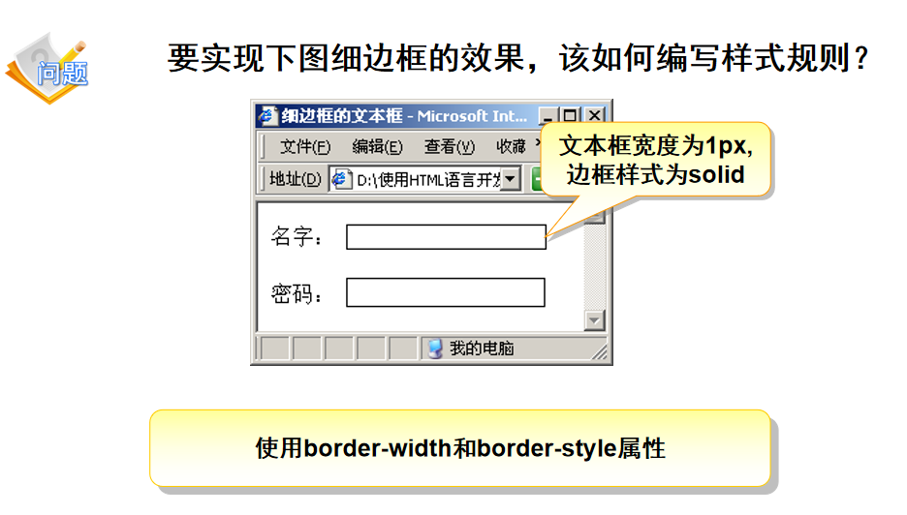
常用的样式属性

Slide 21
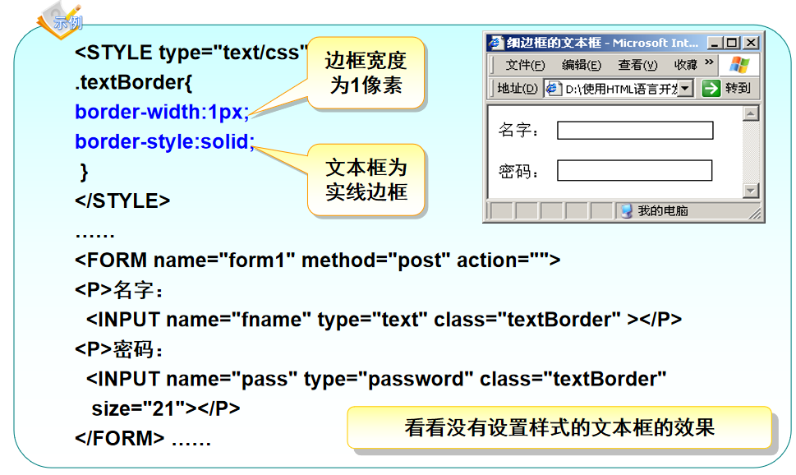
常用的样式属性

Slide 22
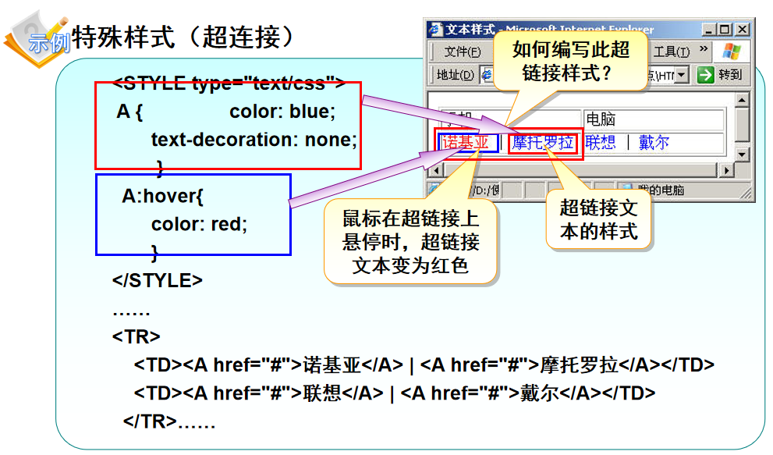
常用的样式属性

Slide 23
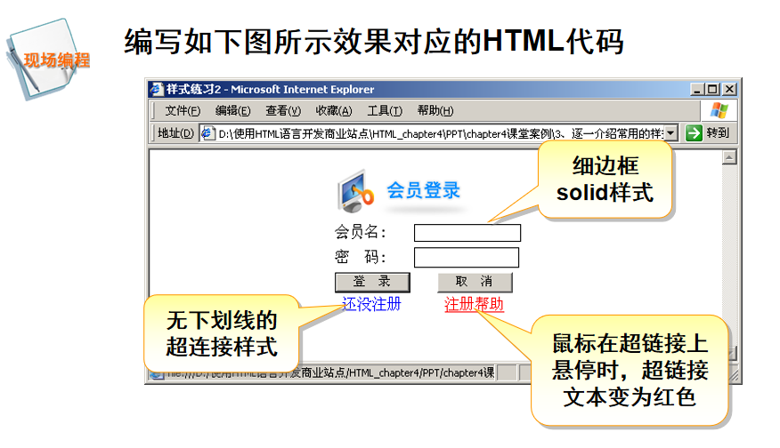
小结2

Slide 24
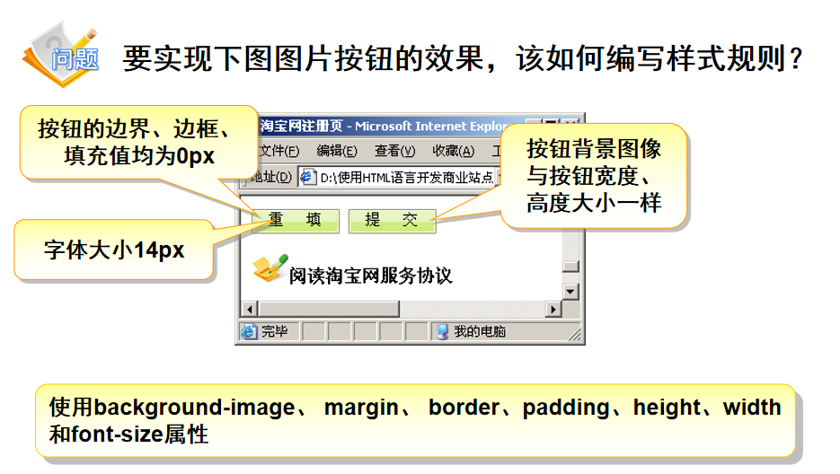
综合例子：制作图片按钮

Slide 25
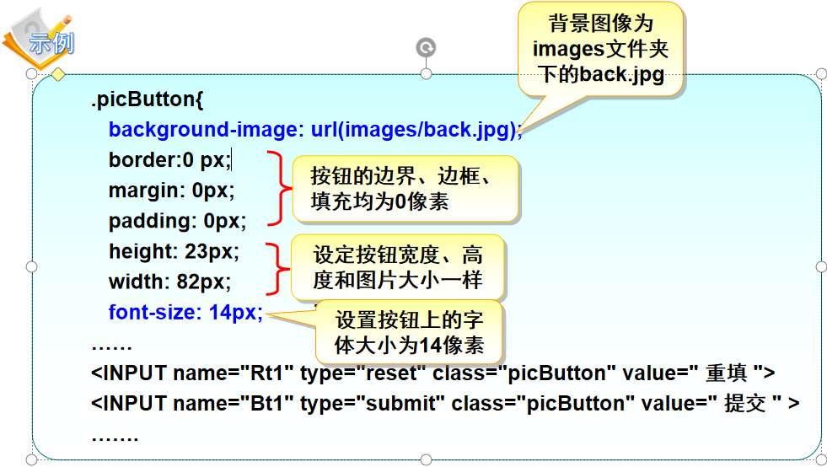
常用的样式属性

Slide 26
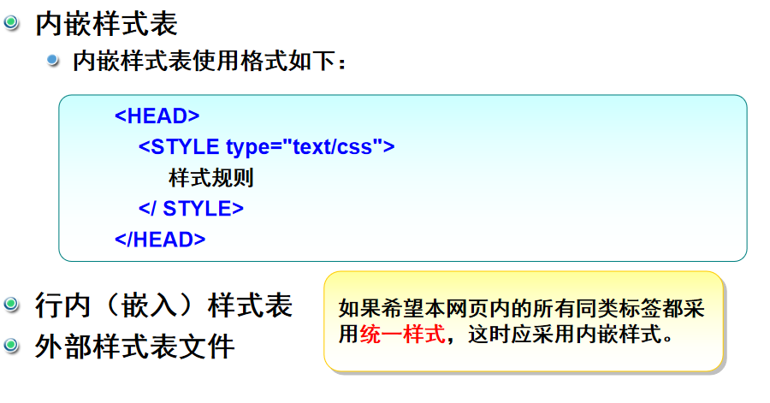
样式表的三类应用方式

Slide 27
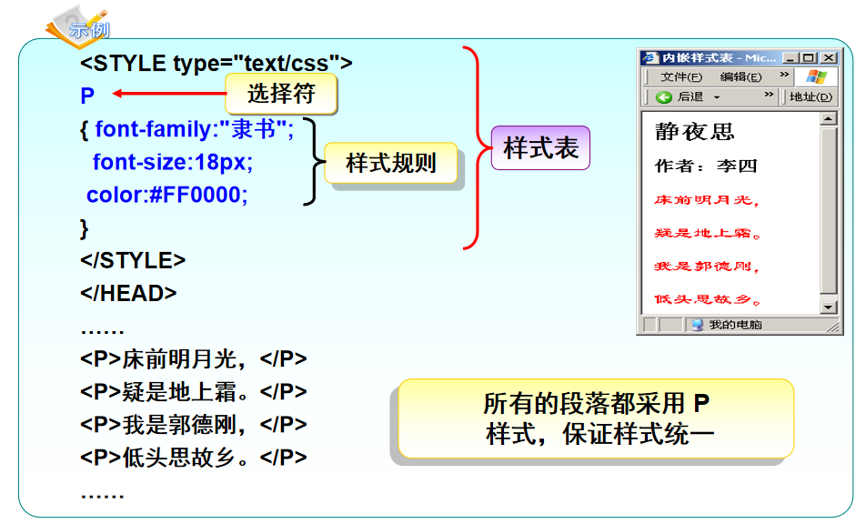
内嵌样式表

Slide 28
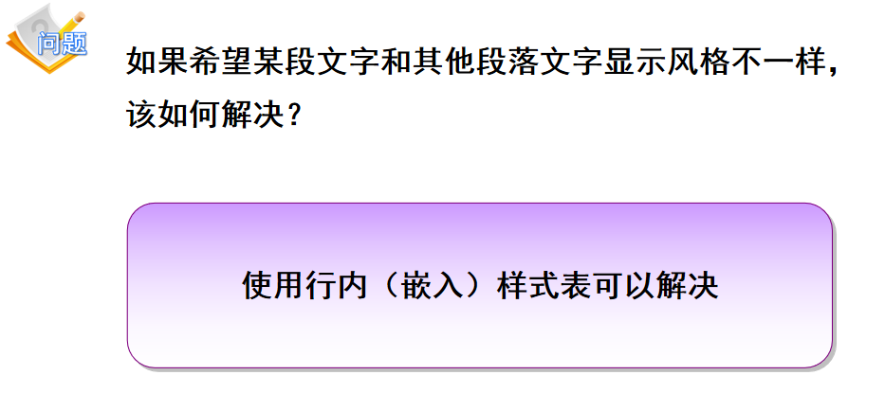
行内（嵌入）样式表

Slide 29
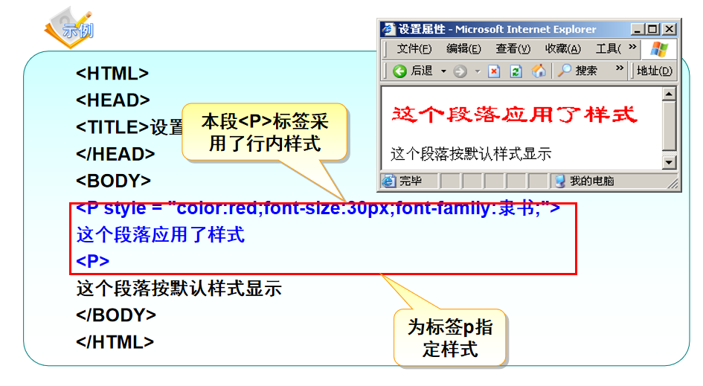
行内（嵌入）样式表

Slide 30
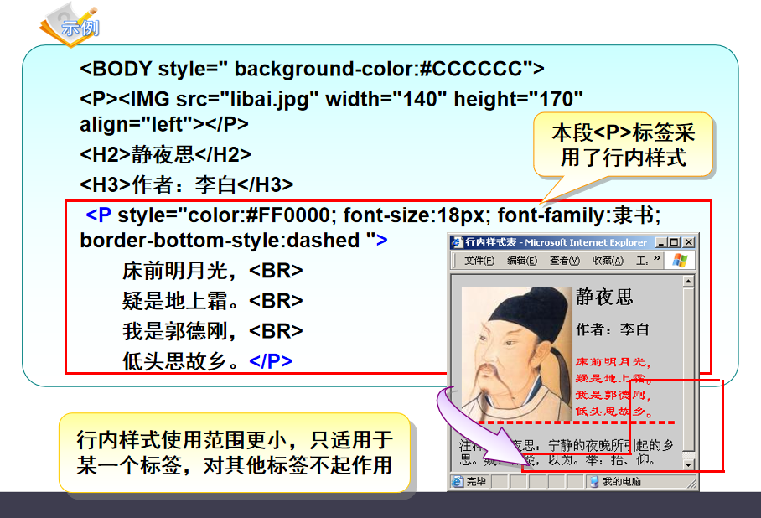
行内（嵌入）样式表

Slide 31
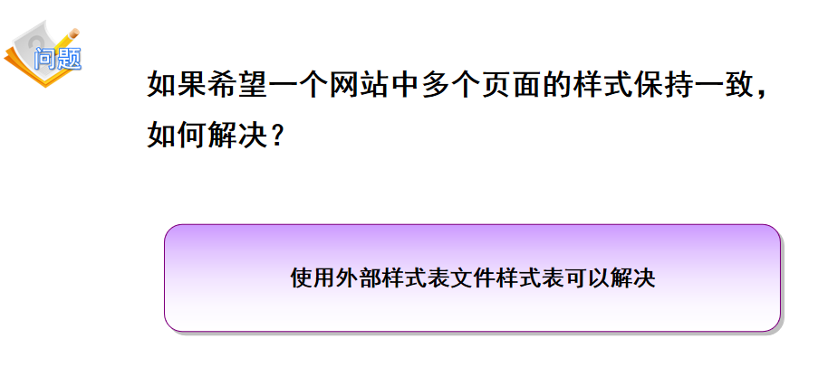
外部样式表文件

Slide 32
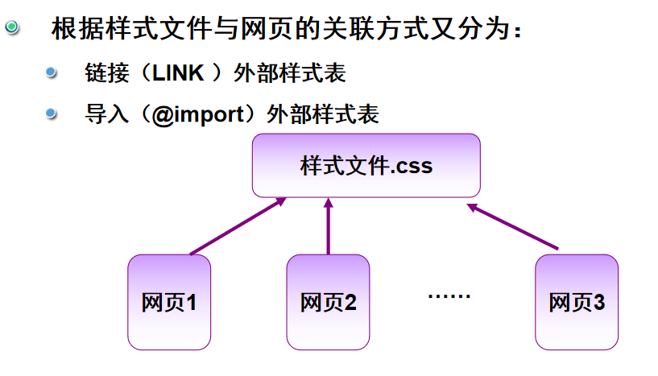
外部样式表文件

Slide 33
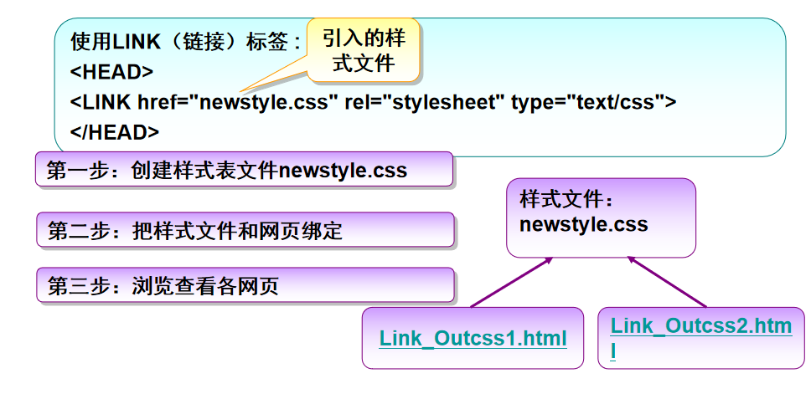
链接（LINK ）外部样式表

Slide 34
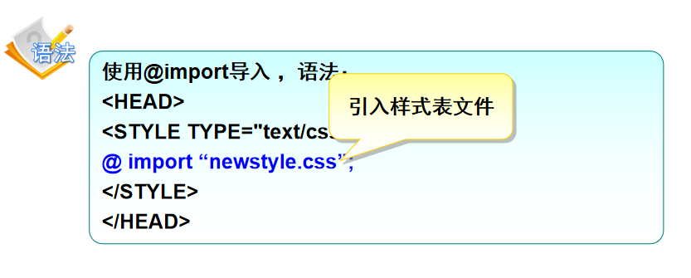
导入（@import）外部样式表

Slide 35
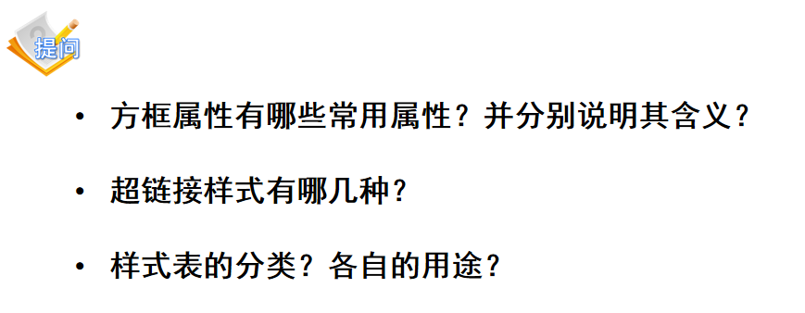
总结

